Slide 1

English
This presentation is automatically generated.
You can freely edit it and add any extra content you wish.
Español
Esta presentación se genera automáticamente.
Puedes modificarla a tu criterio y añadir cualquier contenido adicional que desees.
Italiano
Questa presentazione è generata automaticamente.
Puoi modificarla liberamente e aggiungere eventuali contenuti extra che desideri.

Slide 2

Controla la Intensidad de la Luz
Explora el mundo del color y la luz usando una perilla para cambiar gradualmente el brillo de una lámpara de negro a blanco.

Slide 3
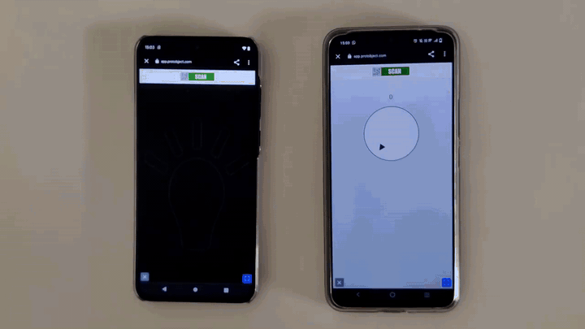
¿Qué haremos?

Slide 4
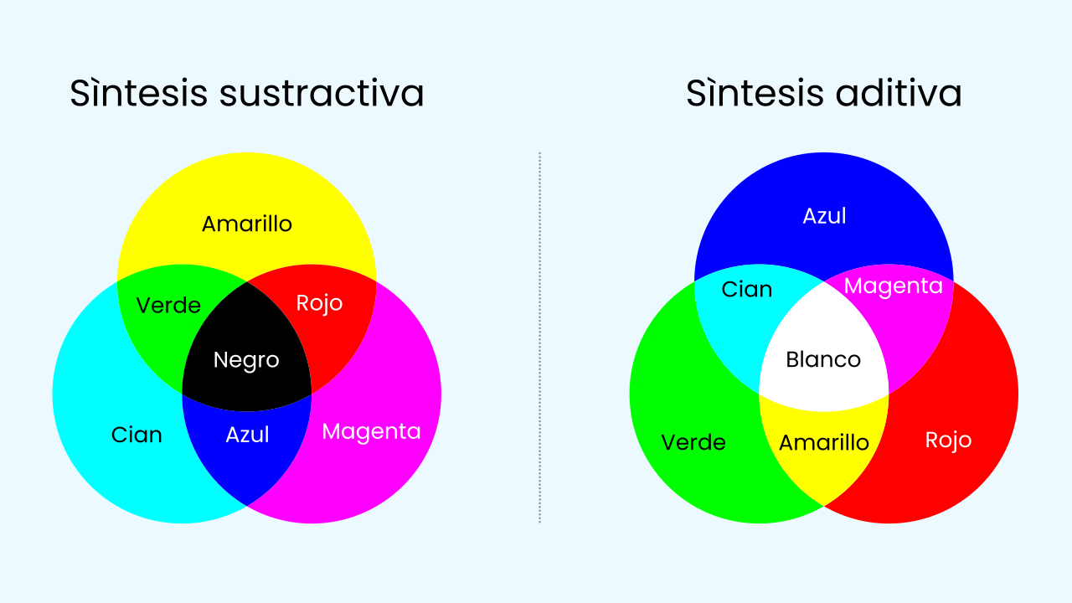
Colores de Impresión vs. Pantalla
El color sustractivo (como la tinta sobre el papel) comienza con una superficie blanca y *resta* luz. Mezclar todos los colores primarios de tinta (Cian, Magenta, Amarillo) da como resultado el negro.
El color aditivo (como la pantalla de un teléfono) comienza con una superficie negra y *agrega* luz. Los colores primarios son Rojo, Verde y Azul (RGB). Mezclar los tres a máxima intensidad crea una luz blanca pura. ¡Este es el modelo que usamos en Protobject!

Slide 5

Color Aditivo y Tonos de Gris
En el modelo aditivo RGB, podemos crear diferentes tonos de gris mezclando cantidades iguales de luz roja, verde y azul.
★ Una baja intensidad de los tres colores da como resultado un gris oscuro.
★ Una alta intensidad de los tres da como resultado un gris claro.
★ El negro es la ausencia total de luz (todos los colores apagados), mientras que el blanco es los tres colores a su máxima intensidad.

Slide 6

Usando un Potenciómetro para Controlar la Intensidad
Para controlar el brillo de nuestra luz, necesitamos una entrada analógica. ¡El potenciómetro es la herramienta perfecta para esto! Es un componente, generalmente controlado con una perilla, que proporciona un rango suave de valores.
Podemos usar el valor del potenciómetro para establecer el brillo de los píxeles rojos, verdes y azules en la pantalla, todo al mismo tiempo. Al girar la perilla, podemos hacer que la pantalla muestre cualquier tono, desde el negro hasta el blanco.

Slide 7

¡Manos a la obra!
Usaremos el potenciómetro para modificar la intensidad de nuestra lámpara. A medida que giremos la perilla, nuestro programa leerá su valor y lo convertirá en un nivel de brillo para la lámpara, ajustándolo en tiempo real.

Slide 8
Crea la Lámpara Variable
Creemos el prototipo para controlar la intensidad de la luz.
Presiona Añadir Dispositivo, selecciona Lámpara y presiona Abrir en esta ventana.
Presiona de nuevo Añadir Dispositivo, selecciona Perilla y escanea el código QR con tu smartphone.

Slide 9
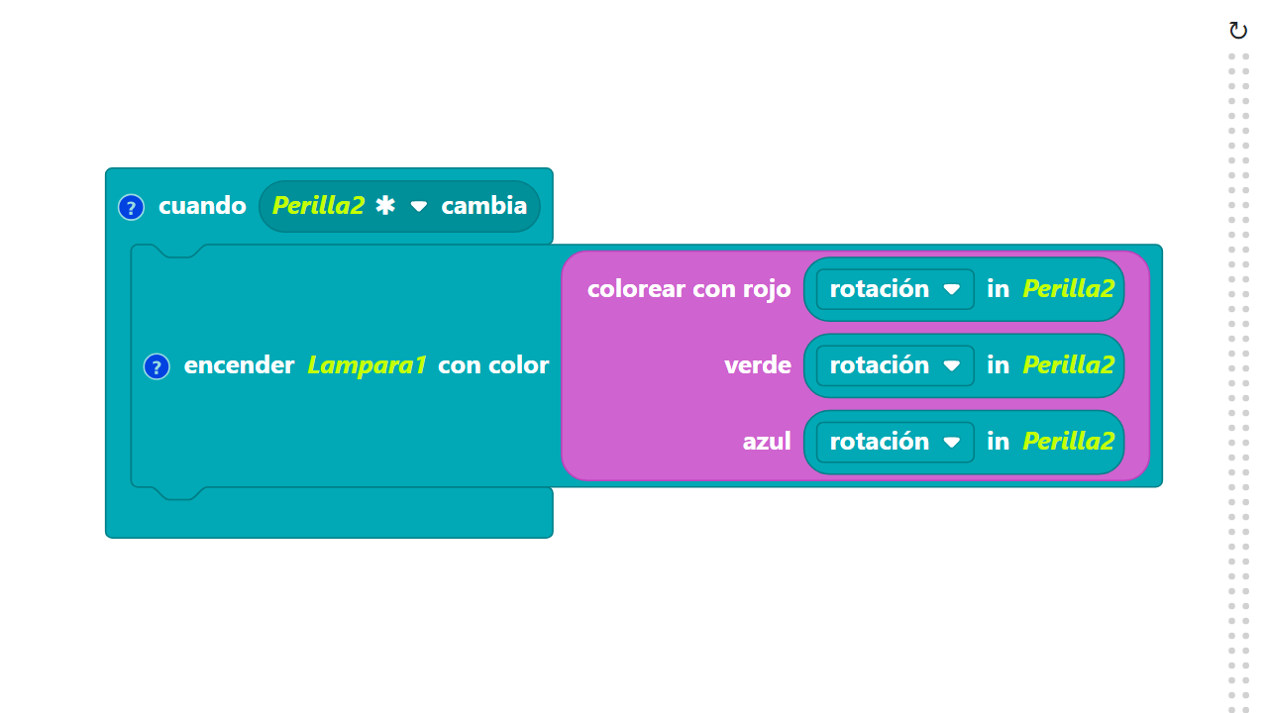
Composición del Código
Haz clic en el ícono del signo de interrogación para abrir los comentarios que explican el código.
Los bloques de color se encuentran en la categoría Color.
Recuerda: Puedes construir esto usando un evento (más eficiente) o un bucle principal.
https://app.protobject.com/generate?es-a13.knobluz&es&dynamic&-1

Slide 10
Reflexiona
Lo hiciste enviando el *mismo* valor desde la perilla a los canales Rojo, Verde y Azul.
*Pero, ¿y si enviaras valores *diferentes*? ¿Cómo programarías la perilla para ajustar solo la intensidad de la luz roja, mientras que el verde y el azul permanecen apagados?*

